Slide 1
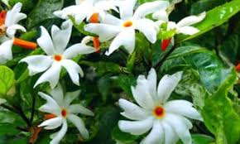
সবাইকে শুভেচ্ছা

Slide 2
শিক্ষক পরিচিতি
মোহাম্মদ আব্দুল হান্নান
সহকারি শিক্ষক।
চুনঘর সরকারি প্রাথমিক বিদ্যালয়।
কুলাউড়া, মৌলভী বাজার।

Slide 3
পাঠ পরিচিতি
শ্রেণিঃ ৩য়।
বিষয়ঃ বাংলা।
পাঠ- ভাষা শহীদের কথা।
সময়ঃ ৩০ মিনিট।

Slide 4
শিখনফলঃ
১.১.১ বর্ণ ওযুক্তবর্ণ সহযোগে তৈরি শব্দ শোনে ষ্পষ্ট ও শুদ্বভাবে বলতে পারবে।
১.৩.২ প্রশ্ন করতেও উত্তর দিতে পারবে।
১.৪.১ পাঠ্যপুস্তকের শব্দ শ্রবণযোগ্য স্পষ্টস্বরে ও শুদ্বউচ্চারণে পড়তে পারবে।
১.৪.১ যুক্তব্যঞ্জন ভেঙ্গে লিখতে পারবে।

Slide 5
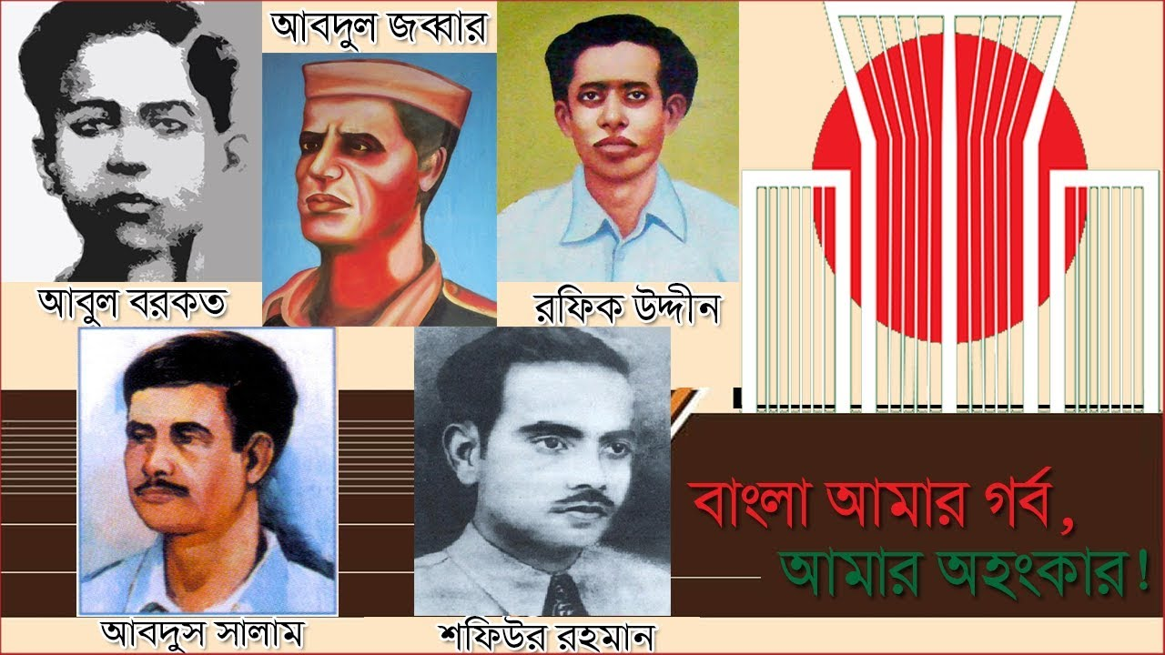
এসো একটি ছবি দেখি
ছবিতে তোমরা কী দেখতে পাচ্ছ?

Slide 6
আজকের পাঠ---
ভাষা শহিদের কথা
পাঠ্যাংশঃ ফেব্রুয়ারী মাসের......
পলাশফুল ফুটেছে।

Slide 7
ফেব্রুয়ারি মাসের ২১ তারিখ। ১৯৫২ সাল। ফাল্গুন মাস। বসন্তকাল।

Slide 8
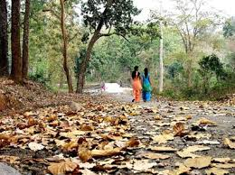
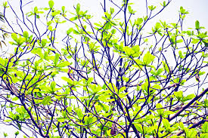
কোনো কোনো গাছ থেকেপাতা ঝরে পড়ছে। কিছু কিছু গাছে নতুন পাতা গজিয়েছে।

Slide 9
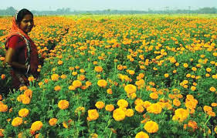
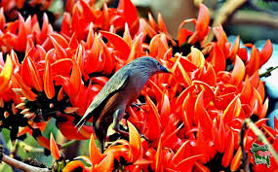
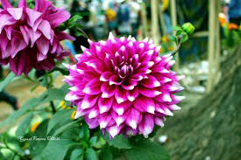
পলাশ ফুল ফুটেছে। বাগানে গাঁদা ও ডালিয়া ফুটে আছে।

Slide 10
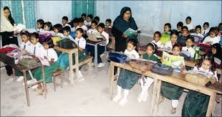
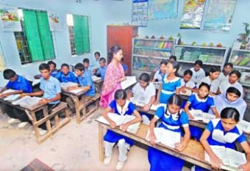
শিক্ষকের পাঠ
শিক্ষার্থীর পাঠ

Slide 11
যুক্ত বর্ণ শিখি
ফাল্গুণ
ল্গু
ল
গ
বল্গা

Slide 12
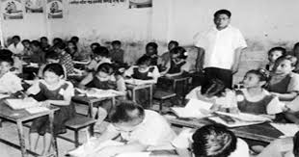
নীরব পঠন

Slide 13
দলীয় কাজ
১। মাসের নাম কী?
২। ফুলবাগানের যত্ন তুমি কিভাবে করবে?
৩। তুমি ফুল কি কি কাজে ব্যবহার করবে ২টি বাক্য লিখ।

Slide 14
মূল্যায়নঃ
৪। যুক্তবর্ণ ভেঙ্গে লিখঃ ফাল্গুন।

Slide 15
বাড়ির কাজঃ
তোমাদের বাড়িতে কি কি ফুল আছে ৫টি ফুলের নাম লিখে আনবে। সবাইকে ধন্যবাদ জানিয়ে বিদায়
নিলাম।

Slide 16
ধন্যবাদ

